Slide 1
과목_학년학기_단원 | suh_h_0301_06
차시명 | 03 분수를 알아볼까요(1)
파일명 | suh_h_0301_06_0003
검토 | 담당
수학팀 | 박종민
문서 HISTORY
번호 | 버전 | 문서 작성일 | 내용 비고 | 작성자 (내선번호) | 검토자
1 | V 1.0 | 2022.02.08 | 문서 발생 | 노유림
2 | V 1.0 | 2022.03.04 | 1차 검수 |  | 박종민
3 | V 2.0 | 2022.03.06 | 2차 검수 |  | 김예림
4
5
6
7
8
9
10
11

Slide 2
학습 단계 | 자료명 |  | 프레임 수 | 교과서 정보 | 파일명 | 자료 형태
도입 | 애니 | [도입 애니메이션] 딸기 크림 와플 | 1 | 수학 124쪽, 수학 익힘 86~87쪽 | suh_h_0301_06_0003_101_1.html | Html5(애니)
도입 | 생각 열기 | [생각 열기] 딸기크림을 바른 부분은 전체의 얼마인지 생각해 보기 | 1 | 수학 124쪽, 수학 익힘 86~87쪽 | suh_h_0301_06_0003_102_1.html | Html5
도입 | 학습 목표 | 이번 시간에 배울 내용 | 1 |  | suh_h_0301_06_0003_103_1.html | Html5
전개 | 활동 1 | [활동 1] 부분은 전체의 얼마인지 알아보기 | 1 | 수학 124쪽, 수학 익힘 86~87쪽 | suh_h_0301_06_0003_201_1.html | Html5
전개 | 약속하기 | [약속하기] 분수 | 1 | 수학 125쪽, 수학 익힘 86~87쪽 | suh_h_0301_06_0003_201_2.html | Html5
전개 | 활동 2 | [활동 2] 색칠한 부분은 전체의 얼마인지 분수로 나타내기 | 1 | 수학 125쪽, 수학 익힘 86~87쪽 | suh_h_0301_06_0003_202_1.html | Html5
전개 | 혼자서도 척척 1 | [혼자서도 척척] 문제 1 | 1 | 수학 125쪽, 수학 익힘 86~87쪽 | suh_h_0301_06_0003_203_1.html | Html5
정리 | 핵심 정리 | 핵심 정리 | 1 |  | suh_h_0301_06_0003_301_1.html | Html5
정리 | 차시 예고 | 다음 시간에 배울 내용 | 1 |  | suh_h_0301_06_0003_302_1.html | Html5
평가 | 확인 문제 | 확인 문제 | 1 |  | suh_h_0301_06_0003_401_1.html | Html5
총 프레임 수 |  |  | 10

Slide 3
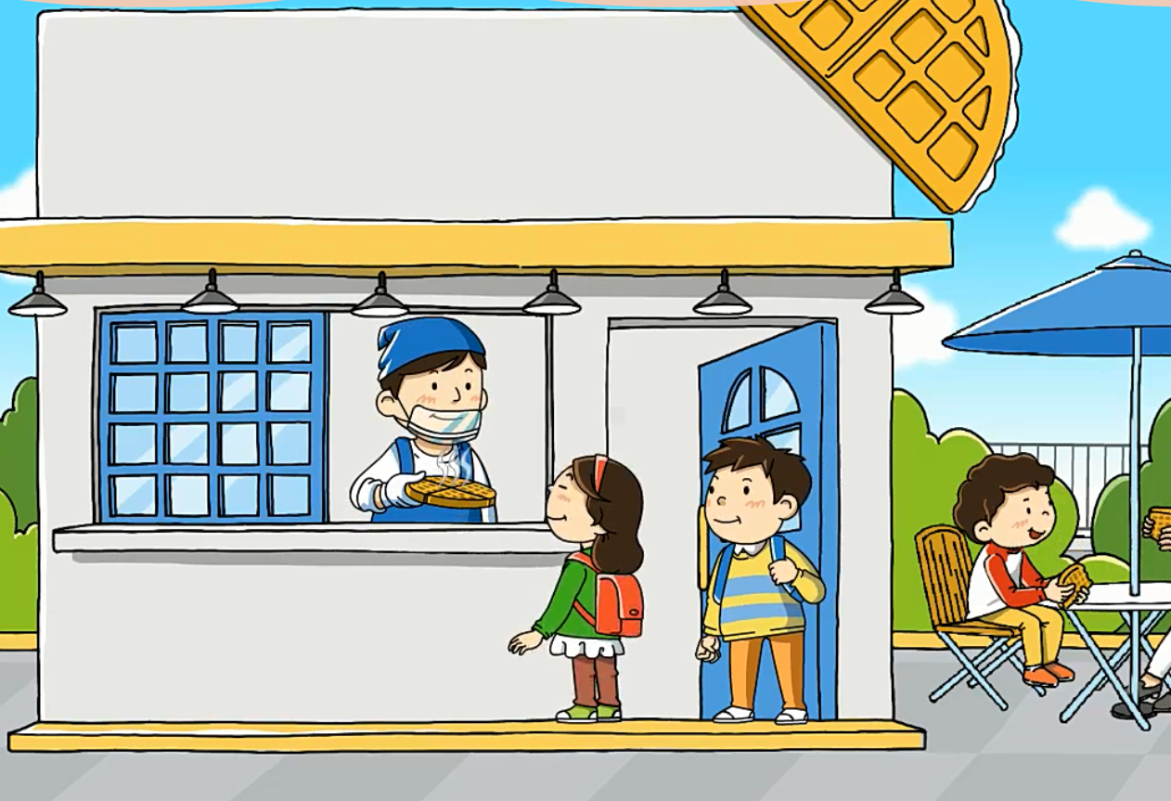
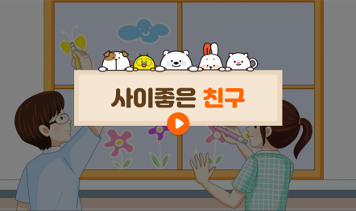
3-1
6. 분수와 소수
suh_h_0301_06_0003_101_1
03 분수를 알아볼까요(1)
Θ Description & Function
[애니 DVD 개발물]
한대희 수학 3-1 지도서\app\resource\contents\lesson06\ops\6\media\mp4
[애니 게이트 참고 화면]
딸기 크림 와플
애니 파일명 | 6_2_1_ani.mp4

Slide 4
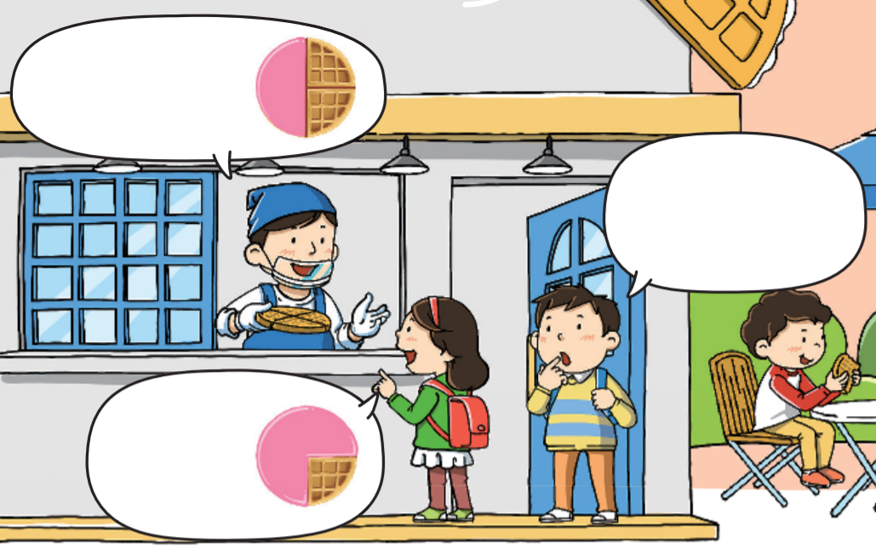

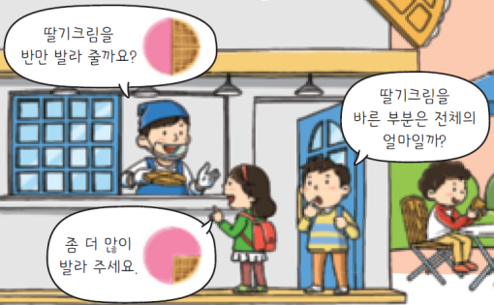


3-1
6. 분수와 소수
suh_h_0301_06_0003_102_1
03 분수를 알아볼까요(1)
Θ Description & Function
#1
탭 이벤트
이미지에 텍스트는 지우고 새로 쓰기. 말풍선 소스 이용. 물음 1, 2, 3 위치 고정. 말풍선 안에 텍스트 모두 들어가게 크기 조정.
확대 버튼 및 풀 팝업창(다음 슬라이드)
답 칸 클릭하면 답 나타남. 정답 확인 버튼은 정답 가리기로 토글 됨.
다음 그림의 상황에 대하여 이야기해 봅시다.
물음 1
물음 2
물음 3
물음 4
#2
딸기크림을
반만 발라 줄까요?
그림은 어떤 상황인가요?
와플에 딸기크림을 어느 정도 바를지에 대해 이야기하고 있습니다.
딸기크림을
바른 부분은 전체의
얼마일까?
좀 더 많이
발라 주세요.
#3
#4
삽화 파일명 | LH 서버 > 원본 삽화 폴더 > 6단원 > (도입)3-1-6(3차시).psd

Slide 5

3-1
6. 분수와 소수
suh_h_0301_06_0003_102_1
03 분수를 알아볼까요(1)
Θ Description & Function
#1
< 확대 버튼 클릭 시 나타나는 화면>
1. 이미지에 텍스트는 지우고 새로 쓰기. 말풍선 소스 이용
글자 크기는 말풍선에 맞게 조절
딸기크림을
반만 발라 줄까요?
딸기크림을
바른 부분은 전체의
얼마일까?
좀 더 많이
발라 주세요.
삽화 파일명 | LH 서버 > 원본 삽화 폴더 > 6단원 > (도입)3-1-6(3차시).psd

Slide 6
3-1
6. 분수와 소수
suh_h_0301_06_0003_102_1
03 분수를 알아볼까요(1)
Θ Description & Function
다음 그림의 상황에 대하여 이야기해 봅시다.
답 칸 클릭하면 답 나타남. 정답 확인 버튼은 정답 가리기로 토글 됨.
물음 1
물음 2
물음 3
물음 4
딸기크림을
반만 발라 줄까요?
아저씨는 딸기크림을 얼마만큼 발라 주려고 했나요?
딸기크림을
바른 부분은 전체의
얼마일까?
반만큼 발라 주려고 했습니다.
좀 더 많이
발라 주세요.
#1
삽화 파일명 | LH 서버 > 원본 삽화 폴더 > 6단원 > (도입)3-1-6(3차시).psd

Slide 7
3-1
6. 분수와 소수
suh_h_0301_06_0003_102_1
03 분수를 알아볼까요(1)
Θ Description & Function
다음 그림의 상황에 대하여 이야기해 봅시다.
답 칸 클릭하면 답 나타남. 정답 확인 버튼은 정답 가리기로 토글 됨.
물음 1
물음 2
물음 3
물음 4
딸기크림을
반만 발라 줄까요?
여학생은 딸기크림을 얼마만큼 바르고 싶어 하나요?
딸기크림을
바른 부분은 전체의
얼마일까?
전체를 다 바르는 것은 아니고 반보다는 더 많이 바르고 싶어 합니다.
좀 더 많이
발라 주세요.
#1
삽화 파일명 | LH 서버 > 원본 삽화 폴더 > 6단원 > (도입)3-1-6(3차시).psd

Slide 8
3-1
6. 분수와 소수
suh_h_0301_06_0003_102_1
03 분수를 알아볼까요(1)
Θ Description & Function
다음 그림의 상황에 대하여 이야기해 봅시다.
답 칸 클릭하면 답 나타남. 정답 확인 버튼은 정답 가리기로 토글 됨.
물음 1
물음 2
물음 3
물음 4
딸기크림을
반만 발라 줄까요?
궁금해하는 것은 무엇인가요?
딸기크림을
바른 부분은 전체의
얼마일까?
딸기크림을 바른 부분은 전체의 얼마인지 궁금해합니다.
좀 더 많이
발라 주세요.
#1
삽화 파일명 | LH 서버 > 원본 삽화 폴더 > 6단원 > (도입)3-1-6(3차시).psd

Slide 9
3-1
6. 분수와 소수
suh_h_0301_06_0003_103_1
03 분수를 알아볼까요(1)
Θ Description & Function
#1
[이번 시간에 배울 내용]
1
이번 시간에는 무엇을 배울까요?
전체와 부분의 관계를 이해할 수 있습니다.
전체에 대한 부분의 크기로서의 분수 개념을 이해할 수 있습니다.
분수를 쓰고 읽을 수 있습니다.

Slide 10

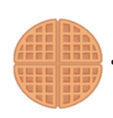
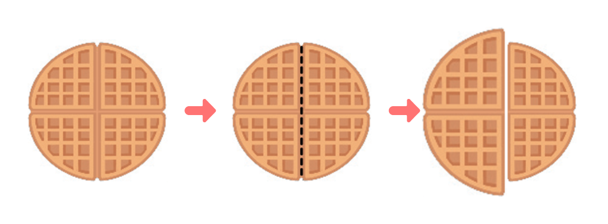



3-1
6. 분수와 소수
suh_h_0301_06_0003_201_1
03 분수를 알아볼까요(1)
Θ Description & Function
부분은 전체의 얼마인지 알아봅시다.
탭 이벤트
누르면 아래 #3의 물음 나옴 - 전자저작물 참고 6_2_03.html 한대희 3-1 지도서\app\resource\contents\lesson06\ops\6 - 전자저작물에서 물음표 표시를 손가락 버튼으로 대체
화살표 좌우로 움직이는 효과. 화살표를 누르면 오른쪽의 그림 나옴.
정답 확인 버튼 없음.
#1
물음 1
물음 2
부분 은 전체 를 똑같이 2로 나눈 것 중의 1입니다.
#2
#3
#3
#4
삽화 파일명 | 6_2_3_01.png / 6_2_3_02.png / 6_2_3_03_1.png / 6_2_3_03_2.png / 6_2_3_04.png 한대희 수학 3-1 지도서\app\resource\contents\lesson06\ops\6\images\6_2

Slide 11

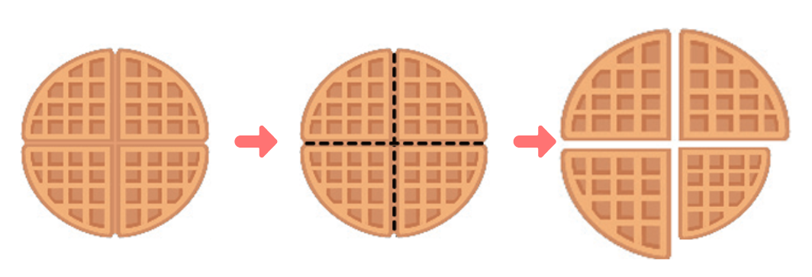
3-1
6. 분수와 소수
suh_h_0301_06_0003_201_1
03 분수를 알아볼까요(1)
Θ Description & Function
부분은 전체의 얼마인지 알아봅시다.
탭 이벤트
누르면 아래 #3의 물음 나옴 - 전자저작물 참고 - 전자저작물에서 물음표 표시를 손가락 버튼으로 대체
화살표 테두리 반짝거리는 효과. 화살표를 누르면 오른쪽의 그림 나옴.
답 칸 클릭하면 답 나타남. 정답 확인 버튼은 정답 가리기로 토글 됨..
물음 1
물음 2
4
부분 은 전체 를 똑같이 로 나눈 것 중의
입니다.
3
#2
#3
#3
#4
삽화 파일명 | 6_2_3_01.png / 6_2_3_02_1.png / 6_2_3_05.png / 6_2_3_06.png 한대희 수학 3-1 지도서\app\resource\contents\lesson06\ops\6\images\6_2

Slide 12





3-1
6. 분수와 소수
suh_h_0301_06_0003_201_2
03 분수를 알아볼까요(1)
Θ Description & Function
부분은 전체의 얼마인지 알아봅시다.
개념 정리 학습창
답 칸 클릭하면 답 나타남.
답 칸 별도 박스 사용
답 칸 내 텍스트 색상은 빨간색
이너 버튼 (페이지 3개)
정답 확인 버튼 없음.
글꼴 형태 기존과 동일하게 수정.
#1
#2~4
#7
전체를 똑같이 2로 나눈 것 중의 1을 이라 쓰고
2분의 1 이라고 읽습니다.
1
2
2분의 1
1
분자
2
분모
#5
#6
삽화 파일명 | 6_2_4_01.svg 한대희 수학 3-1 지도서\app\resource\contents\lesson06\ops\6\images\6_2

Slide 13
3-1
6. 분수와 소수
suh_h_0301_06_0003_201_2
03 분수를 알아볼까요(1)
Θ Description & Function
부분은 전체의 얼마인지 알아봅시다.
개념 정리 학습창
답 칸 클릭하면 답 나타남.
답 칸 별도 박스 사용
답 칸 내 텍스트 색상은 빨간색
이너 버튼 (페이지 3개)
정답 확인 버튼 없음
글꼴 형태 기존과 동일하게 수정.
#1
#2~4
전체를 똑같이 4로 나눈 것 중의 3을 이라 쓰고
4분의 3이라고 읽습니다.
3
4
4분의 3
3
분자
4
분모
#5
#6
삽화 파일명 | 6_2_4_02.svg 한대희 수학 3-1 지도서\app\resource\contents\lesson06\ops\6\images\6_2

Slide 14
3-1
6. 분수와 소수
suh_h_0301_06_0003_201_2
03 분수를 알아볼까요(1)
Θ Description & Function
부분은 전체의 얼마인지 알아봅시다.
개념 정리 학습창
답 칸 클릭하면 답 나타남.
답 칸 별도 박스 사용
답 칸 내 텍스트 색상은 빨간색
이너 버튼 (페이지 3개)
정답 확인 버튼 없음
글꼴 형태 기존과 동일하게 수정.
#1
#2~4
, 과 같은 수를 분수라고 합니다.
1
2
3
4
분수
#7
1
분자
3
2
분모
4
#5
#6
삽화 파일명 | 6_2_4_03.svg 한대희 수학 3-1 지도서\app\resource\contents\lesson06\ops\6\images\6_2

Slide 15
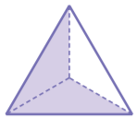
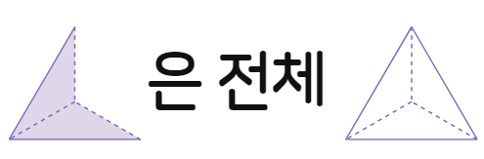
3-1
6. 분수와 소수
suh_h_0301_06_0003_202_1
03 분수를 알아볼까요(1)
Θ Description & Function
도형 에서 색칠한 부분은 전체의 얼마인지 분수로 나타내 봅시다.
탭 이벤트
답 칸 클릭하면 답 나타남. 정답 확인 버튼은 정답 가리기로 토글 됨. 정답 화면은 다음 슬라이드.
블릿과 소발문 위치는 탭 전체 같음
#1
물음 1
물음 2
#3
부분 은 전체 를 똑같이 로 나눈 것 중의
입니다.
3
2
이미지 필요
#2
삽화 파일명 | 6_2_5_01.svg / 6_2_5_02.svg / 6_2_5_03.svg 한대희 수학 3-1 지도서\app\resource\contents\lesson06\ops\6\images\6_2

Slide 16

3-1
6. 분수와 소수
suh_h_0301_06_0003_202_1
03 분수를 알아볼까요(1)
Θ Description & Function
도형 에서 색칠한 부분은 전체의 얼마인지 분수로 나타내 봅시다.
답 칸 클릭하면 답 나타남. 정답 확인 버튼은 정답 가리기로 토글 됨. 정답 화면은 다음 슬라이드.
물음 1
물음 2
2
색칠한 부분은 전체의 얼마인지 분수로 나타내면 입니다.
3
#1

Slide 17





6. 분수와 소수
suh_h_0301_06_0003_203_1
03 분수를 알아볼까요(1)
#1
Θ Description & Function
색칠한 부분은 전체의 얼마인지 분수로 쓰고 읽어 보세요.
[혼자서도 척척1] 전자저작물(DVD) 아이콘 사용
쓰기, 읽기 약물 사용 - 약물 필요. 버튼 내의 텍스트는 약물에 사용하는 YGJAL폰트, 24PX로 바꾸기.
답 칸 클릭하면 답 나타남. 정답 확인 버튼은 정답 가리기로 토글 됨.
이너 버튼 (페이지 3개)
#2
1
4
읽기
4분의 1
#3
#4
삽화 파일명 | 6_2_7_01.svg 한대희 수학 3-1 지도서\app\resource\contents\lesson06\ops\6\images\6_2

Slide 18
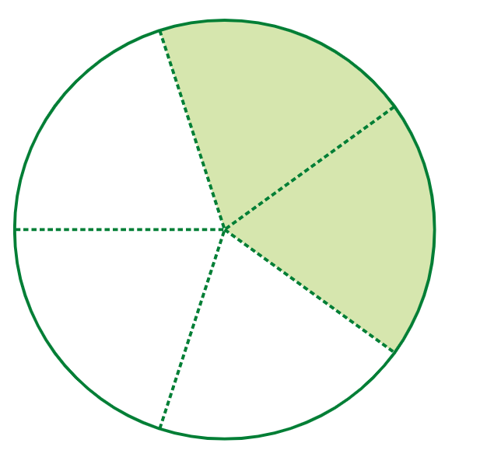
6. 분수와 소수
suh_h_0301_06_0003_203_1
03 분수를 알아볼까요(1)
#1
Θ Description & Function
색칠한 부분은 전체의 얼마인지 분수로 쓰고 읽어 보세요.
[혼자서도 척척1] 전자저작물(DVD) 아이콘 사용
쓰기, 읽기 약물 사용 - 약물 필요. 버튼 내의 텍스트는 약물에 사용하는 YGJAL폰트, 24PX로 바꾸기.
답 칸 클릭하면 답 나타남. 정답 확인 버튼은 정답 가리기로 토글 됨.
이너 버튼 (페이지 3개)
2
5
읽기
5분의 2
#3
#4
삽화 파일명 | 6_2_7_02.svg 한대희 수학 3-1 지도서\app\resource\contents\lesson06\ops\6\images\6_2

Slide 19
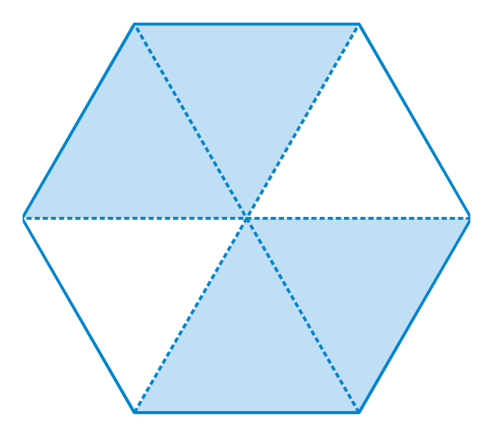
6. 분수와 소수
suh_h_0301_06_0003_203_1
03 분수를 알아볼까요(1)
#1
Θ Description & Function
색칠한 부분은 전체의 얼마인지 분수로 쓰고 읽어 보세요.
[혼자서도 척척1] 전자저작물(DVD) 아이콘 사용
쓰기, 읽기 약물 사용 - 약물 필요. 버튼 내의 텍스트는 약물에 사용하는 YGJAL폰트, 24PX로 바꾸기.
답 칸 클릭하면 답 나타남. 정답 확인 버튼은 정답 가리기로 토글 됨.
이너 버튼 (페이지 3개)
4
6
읽기
6분의 4
#3
#4
삽화 파일명 | 6_2_7_03.svg 한대희 수학 3-1 지도서\app\resource\contents\lesson06\ops\6\images\6_2

Slide 20

3-1
6. 분수와 소수
suh_h_0301_06_0003_301_1
03 분수를 알아볼까요(1)
Θ Description & Function
핵심 정리
쓰기, 읽기 약물 사용 - 약물 필요. 버튼 내의 텍스트는 약물에 사용하는 YGJAL폰트, 24PX로 바꾸기.
이너 버튼 삽입(페이지 2개).
[ 분수를 알아볼까요(1) ]
전체를 똑같이 2로 나눈 것 중의 1
#1
1
2
읽기
2분의 1
전체를 똑같이 4로 나눈 것 중의 3
3
4
읽기
4분의 3
#2

Slide 21
3-1
6. 분수와 소수
suh_h_0301_06_0003_301_1
03 분수를 알아볼까요(1)
Θ Description & Function
핵심 정리
정답 확인 버튼이 없음.
[ 분수를 알아볼까요(1) ]
1
2
3
4
분수
: , 과 같은 수
분자
1
2
3
4
분모
#1

Slide 22



3-1
6. 분수와 소수
suh_h_0301_06_0003_302_1
03 분수를 알아볼까요(1)
Θ Description & Function
#1
[다음 시간에 배울 내용]
준비물 약물
1
다음 시간에는 무엇을 배울까요?
분수를 알아볼까요(2)
126~127쪽
88~89쪽
색연필

Slide 23
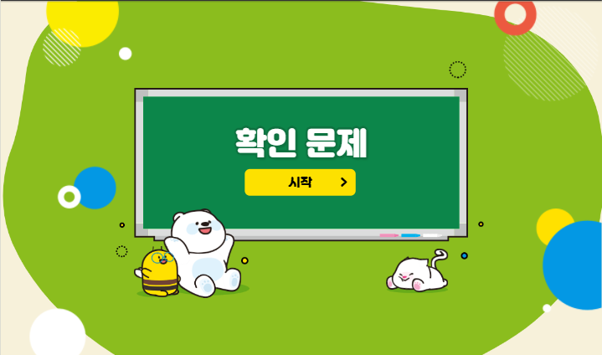

3-1
6. 분수와 소수
suh_h_0301_06_0003_401_1
03 분수를 알아볼까요(1)
Θ Description & Function
#1
[확인 문제] 게이트
활동지 다운로드 버튼 6단원_3차시 형성평가.hwp
#2

Slide 24



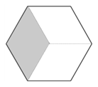

3-1
6. 분수와 소수
suh_h_0301_06_0003_401_1
03 분수를 알아볼까요(1)
Θ Description & Function
문제 1
문제 2
문제 3
문제 4
문제 5
문제 6
문제 7
활동지 다운로드 버튼(1~2번) 6단원_3차시 형성평가.hwp
풀이 확인 클릭 시 팝업 화면 보임. 팝업 화면은 다음 슬라이드.
답 칸 클릭하면 답 나타남. 정답 확인 버튼은 정답 가리기로 토글 됨.
이너 버튼 (페이지 2개)
안에 알맞은 수를 써넣으시오.
부분 는 전체 를 똑같이
로 나눈 것 중의 입니다.
색칠한 부분은 전체의 얼마인지 분수로 나타내면 입니다.
3
1
1
3
#1
#2
#3
#4
삽화 파일명 | 303.jpg 한대희 3-1 지도서\app\resource\data\06\교수 학습 자료\도형 그림 자료

Slide 25

3-1
6. 분수와 소수
suh_h_0301_06_0003_401_1
03 분수를 알아볼까요(1)
Θ Description & Function
문제 1
문제 2
문제 3
문제 4
문제 5
문제 6
문제 7
<풀이 화면 선택 시 보이는 화면>
안에 알맞은 수를 써넣으시오.
부분 는 전체 를 똑같이
로 나눈 것 중의 입니다.
색칠한 부분은 전체의 얼마인지 분수로 나타내면 입니다.
3
1
1
3
1
3
전체를 똑같이 3으로 나눈 것 중의 1은 이라 쓰고 삼 분의 일이라고 읽습니다.
3

Slide 26



3-1
6. 분수와 소수
suh_h_0301_06_0003_401_1
03 분수를 알아볼까요(1)
Θ Description & Function
문제 1
문제 2
문제 3
문제 4
문제 5
문제 6
문제 7
활동지 다운로드 버튼(1~2번) 6단원_3차시 형성평가.hwp
풀이 확인 클릭 시 팝업 화면 보임. 팝업 화면은 다음 슬라이드.
답 칸 클릭하면 답 나타남. 정답 확인 버튼은 정답 가리기로 토글 됨.
안에 알맞은 수를 써넣으시오.
부분 는 전체 를 똑같이
로 나눈 것 중의 입니다.
색칠한 부분은 전체의 얼마인지 분수로 나타내면 입니다.
4
2
2
4
#1
#2
#3

Slide 27
3-1
6. 분수와 소수
suh_h_0301_06_0003_401_1
03 분수를 알아볼까요(1)
Θ Description & Function
문제 1
문제 2
문제 3
문제 4
문제 5
문제 6
문제 7
<풀이 화면 선택 시 보이는 화면>
안에 알맞은 수를 써넣으시오.
부분 는 전체 를 똑같이
로 나눈 것 중의 입니다.
색칠한 부분은 전체의 얼마인지 분수로 나타내면 입니다.
4
2
2
2
4
전체를 똑같이 4으로 나눈 것 중의 2는 라 쓰고 사 분의 이라고 읽습니다.
4

Slide 28
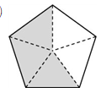

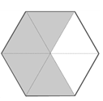
3-1
6. 분수와 소수
suh_h_0301_06_0003_401_1
03 분수를 알아볼까요(1)
Θ Description & Function
문제 1
문제 2
문제 3
문제 4
문제 5
문제 6
문제 7
쓰기, 읽기 약물 사용
활동지 다운로드 버튼(1~2번) 6단원_3차시 형성평가.hwp
답 칸 클릭하면 답 나타남. 정답 확인 버튼은 정답 가리기로 토글 됨. 정답 화면은 다음 슬라이드.
색칠한 부분은 전체의 얼마인지 분수로 쓰고 읽어 보시오.
3
4
5
5
6
8
#1
읽기
5분의 3
읽기
8분의 5
읽기
6분의 4
#2
#3
삽화 파일명 | 295.jpg / 314.jpg / 315.jpg 한대희 3-1 지도서\app\resource\data\06\교수 학습 자료\도형 그림 자료

Slide 29
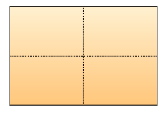

3-1
6. 분수와 소수
suh_h_0301_06_0003_401_1
03 분수를 알아볼까요(1)
Θ Description & Function
문제 1
문제 2
문제 3
문제 4
문제 5
문제 6
문제 7
기존 개발물 활용(3~7번) https://cdata2.tsherpa.co.kr/tsherpa/MultiMedia/Flash/2020/curri/index.html?flashxmlnum=yuni4856&classa=A8-C1-31-MM-MM-04-07-03-0-0-0-0&classno=MM_31_04/suh_0301_06_0003/suh_0301_06_0003_401_1.html
답 칸 클릭하면 답 나타남. 정답 확인 버튼은 정답 가리기로 토글 됨.
안에 알맞은 수나 말을 써넣으시오.
부분 은 전체 를 똑같이 로 나눈
것 중의 이므로 이라 쓰고, 이라고 읽습니다.
4
1
1
4분의 1
4
#2

Slide 30
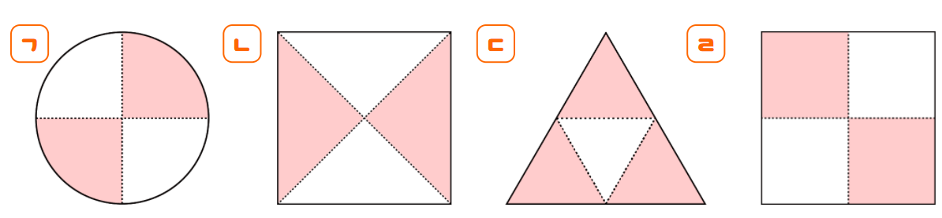




3-1
6. 분수와 소수
suh_h_0301_06_0003_401_1
03 분수를 알아볼까요(1)
Θ Description & Function
문제 1
문제 2
문제 3
문제 4
문제 5
문제 6
문제 7
기존 개발물 활용(3~7번) https://cdata2.tsherpa.co.kr/tsherpa/MultiMedia/Flash/2020/curri/index.html?flashxmlnum=yuni4856&classa=A8-C1-31-MM-MM-04-07-03-0-0-0-0&classno=MM_31_04/suh_0301_06_0003/suh_0301_06_0003_401_1.html
약물 사용
풀이 확인 시 팝업 화면 보임.풀이 화면은 다음 슬라이드.
답 칸 클릭하면 답 나타남. 정답 확인 버튼은 정답 가리기로 토글 됨.
색칠한 부분이 나타내는 분수가 서로 다른 것을 쓰시오.
#2
#3
#4

Slide 31
3-1
6. 분수와 소수
suh_h_0301_06_0003_401_1
03 분수를 알아볼까요(1)
Θ Description & Function
문제 1
문제 2
문제 3
문제 4
문제 5
문제 6
문제 7
<풀이 화면 선택 시 보이는 화면>
색칠한 부분이 나타내는 분수가 서로 다른 것을 쓰시오.
, , 은 전체를 4로 나눈 것 중의 2, 즉 입니다.
은 전체를 4로 나눈 것 중의 3, 즉 입니다.
2
4
3
4

Slide 32
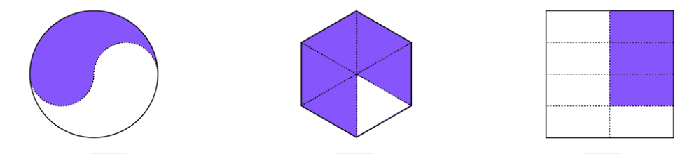
3-1
6. 분수와 소수
suh_h_0301_06_0003_401_1
03 분수를 알아볼까요(1)
Θ Description & Function
문제 1
문제 2
문제 3
문제 4
문제 5
문제 6
문제 7
기존 개발물 활용(3~7번) https://cdata2.tsherpa.co.kr/tsherpa/MultiMedia/Flash/2020/curri/index.html?flashxmlnum=yuni4856&classa=A8-C1-31-MM-MM-04-07-03-0-0-0-0&classno=MM_31_04/suh_0301_06_0003/suh_0301_06_0003_401_1.html
쓰기, 읽기 약물 사용.
답 칸 클릭하면 답 나타남. 정답 확인 버튼은 정답 가리기로 토글 됨.
보라색 부분을 분수로 쓰고 읽어 보시오.
#2
1
5
3
2
6
8
읽기
2분의 1
읽기
6분의 5
읽기
8분의 3
#3

Slide 33
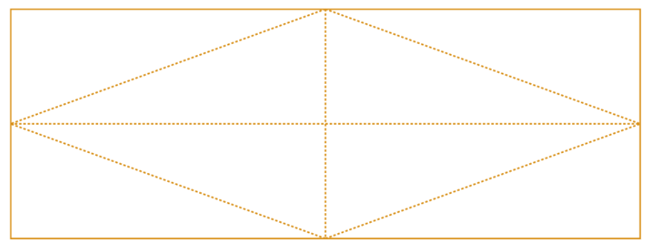
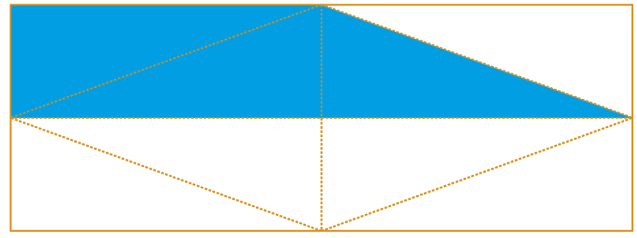
3-1
6. 분수와 소수
suh_h_0301_06_0003_401_1
03 분수를 알아볼까요(1)
Θ Description & Function
문제 1
문제 2
문제 3
문제 4
문제 5
문제 6
문제 7
기존 개발물 활용(3~7번) https://cdata2.tsherpa.co.kr/tsherpa/MultiMedia/Flash/2020/curri/index.html?flashxmlnum=yuni4856&classa=A8-C1-31-MM-MM-04-07-03-0-0-0-0&classno=MM_31_04/suh_0301_06_0003/suh_0301_06_0003_401_1.html
풀이 확인 시 팝업 화면 보임.풀이 화면은 다음 슬라이드.
정답 확인 버튼을 클릭하면 답 나타남. 정답 확인 버튼은 정답 가리기로 토글 됨. 정답은 푸른 색칠로 나타냄. 정답 화면은 아래.
[정답화면]
분수만큼 색칠하여 보시오.
3
8
#2
#3

Slide 34
3-1
6. 분수와 소수
suh_h_0301_06_0003_401_1
03 분수를 알아볼까요(1)
Θ Description & Function
문제 1
문제 2
문제 3
문제 4
문제 5
문제 6
문제 7
<풀이 화면 선택 시 보이는 화면>
분수만큼 색칠하여 보시오.
3
8
은 전체를 8로 나눈 것 중의 3입니다. 전체 8개의 칸은 크기가 모두 같으므로 세 개의 칸을 색칠하면 됩니다.
3
8

Slide 35




3-1
6. 분수와 소수
suh_h_0301_06_0003_401_1
03 분수를 알아볼까요(1)
Θ Description & Function
문제 1
문제 2
문제 3
문제 4
문제 5
문제 6
문제 7
기존 개발물 활용(3~7번) https://cdata2.tsherpa.co.kr/tsherpa/MultiMedia/Flash/2020/curri/index.html?flashxmlnum=yuni4856&classa=A8-C1-31-MM-MM-04-07-03-0-0-0-0&classno=MM_31_04/suh_0301_06_0003/suh_0301_06_0003_401_1.html
약물 사용
풀이 확인 클릭 시 풀이 표출(다음 슬라이드 참고)
답 칸 클릭하면 답 나타남. 정답 확인 버튼은 정답 가리기로 토글 됨.
맛이 다른 롤케이크가 전체 13개 있습니다. 그중 수애는 7개를 먹었고, 준수는 5개를 먹었습니다. 전체에 대하여 먹은 크기를 각각 분수로 나타내어 보시오.
#2
7
13
5
13
수애
준수
#3
#4

Slide 36
3-1
6. 분수와 소수
suh_h_0301_06_0003_401_1
03 분수를 알아볼까요(1)
Θ Description & Function
문제 1
문제 2
문제 3
문제 4
문제 5
문제 6
문제 7
<풀이 화면 선택 시 보이는 화면>
맛이 다른 롤케이크가 전체 13개 있습니다. 그중 수애는 7개를 먹었고, 준수는 5개를 먹었습니다. 전체에 대하여 먹은 크기를 각각 분수로 나타내어 보시오.
수애
7
13
준수
5
13
#2
도영
전체를 13으로 나눈 것 중의 7은 로,
전체를 13으로 나눈 것 중의 5는 로 나타낼 수 있습니다.
7
13
7
13
5
13
수애
준수
5
13

